Slide 1
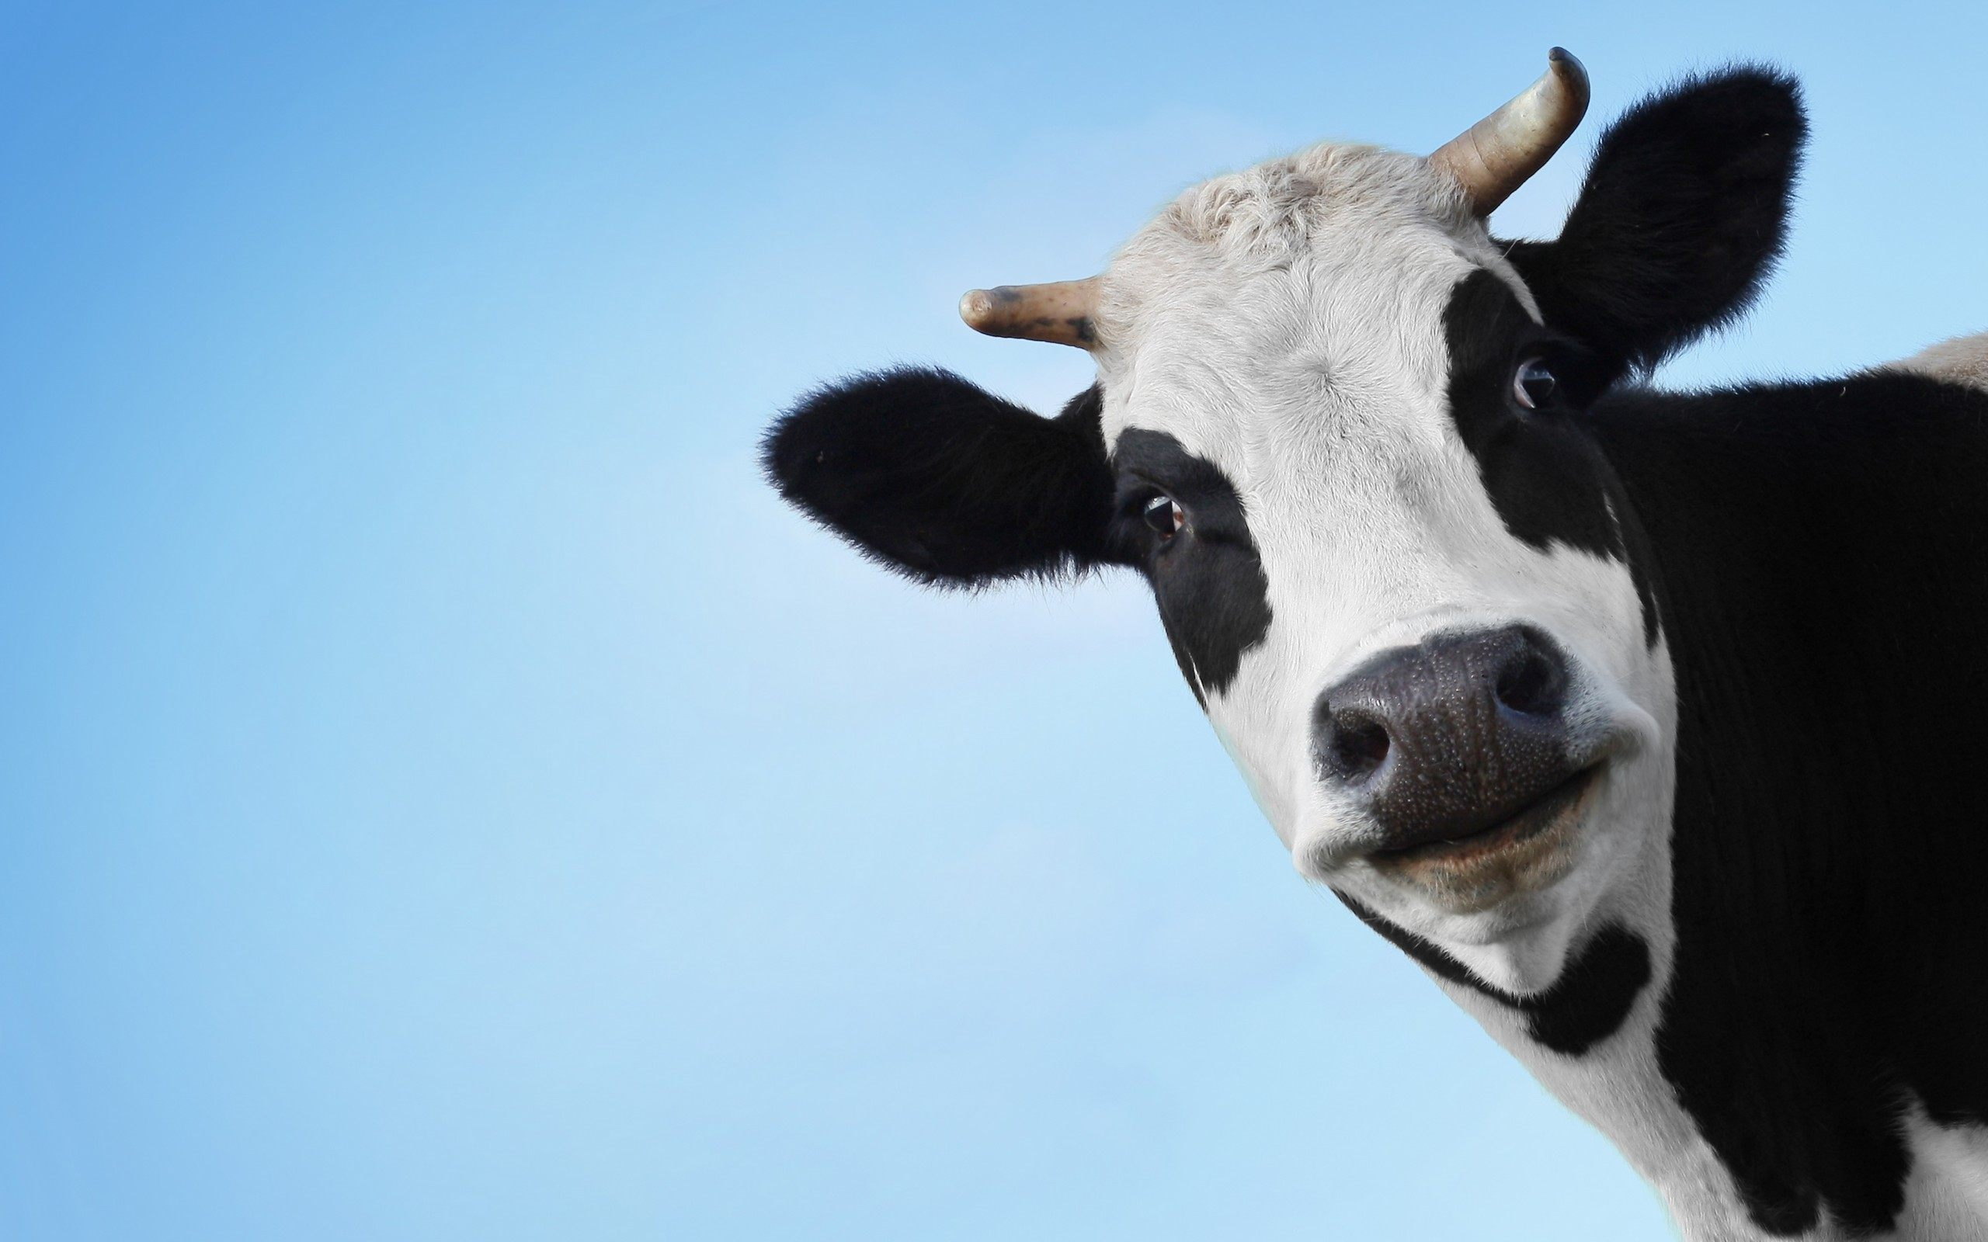
АНАЛИЗ
РЫНКА
ГОВЯДИНЫ
Выполнил:
Иванов Иван
1 курс 19К-9-1 группа направление «Коммерция»

Slide 2

В настоящее время ситуация в животноводческой отрасли России сложилась непростая. Наблюдается увеличение внутреннего производства свинины и снижение производства говядины. Эта тенденция может продолжиться, так как инвестиционных проектов по производству говядины в России нет – в противовес настоящему буму в свиноводстве.

Slide 3
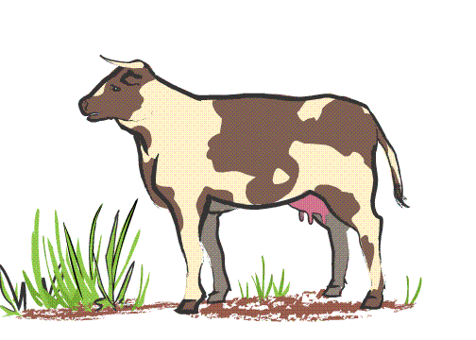
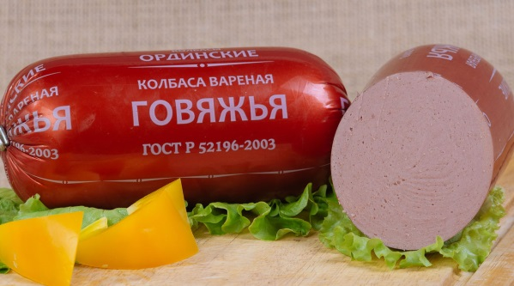

Сегодня наиболее стабильное положение в России занимают компании, ориентированные на выпуск продуктов нижней ценовой категории – пельменей, сосисок, колбас.

Slide 4

Рынок говядины существенно отличается от рынка птицы или свинины. Данные отличия диктует импорт говядины. Например, перебой поставок говядины из Республики Беларусь создает дефицит в отдельных регионах.

Slide 5
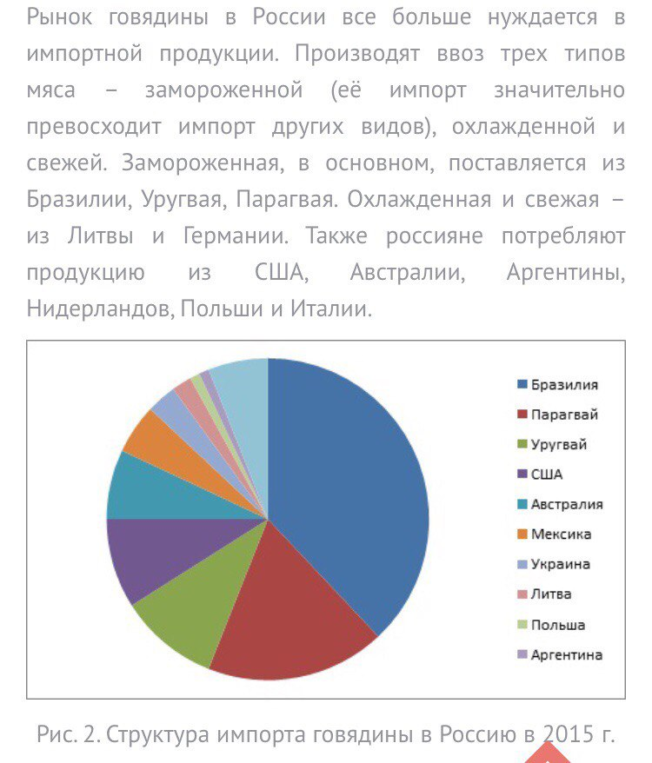
Рис. Структура импорта говядины в Россию в 2017 году

Slide 6
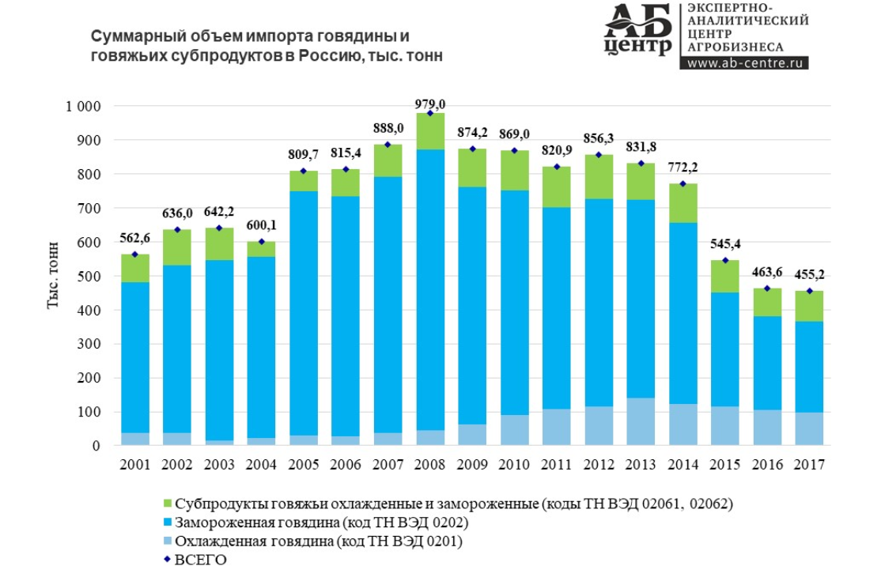
Рис. Объем импорта говядины, тыс.тонн

Slide 7
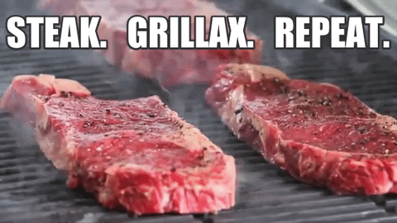
Потребление и производство говядины

Slide 8
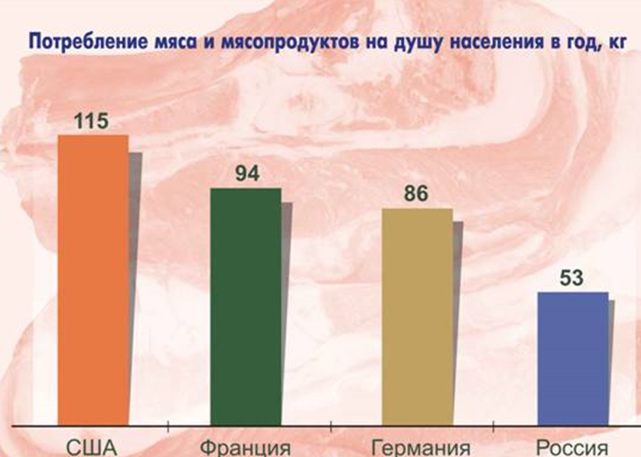
По данным ФАО потребление мяса в мире на душу населения составляет около 42 кг, при этом в развитых странах – более 82, развивающихся – около 30 кг

Slide 9
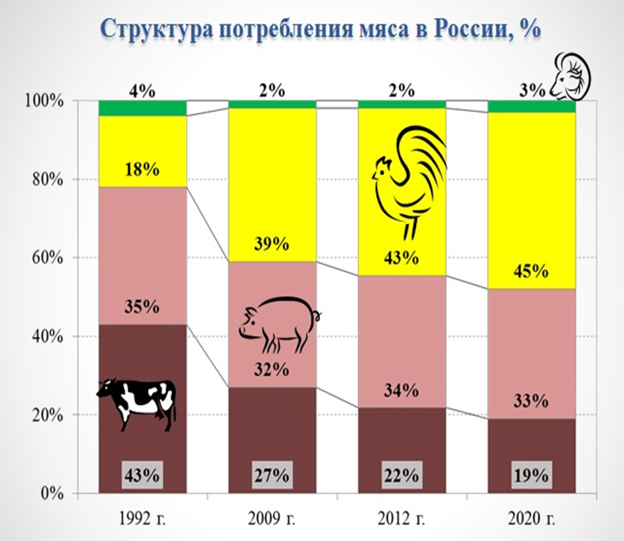

Slide 10
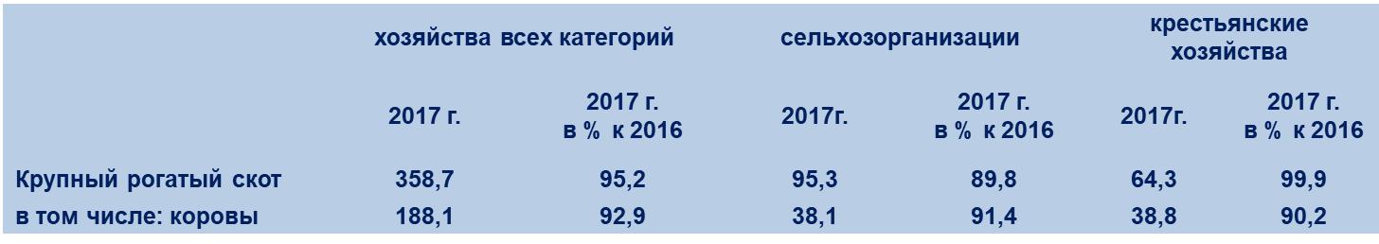
По оперативным данным управления федеральной службы государственной статистики по Ставропольского края численность поголовья сельскохозяйственных животных на 01 января 2018 года по сравнению с аналогичным периодом 2017 года составила:
Производство говядины | 50,6 | 94,6 | 11,5 | 115,1 | 6,7 | 108,6

Slide 11
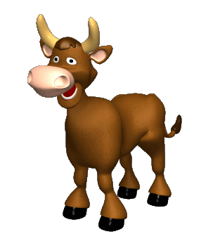
Основную массу говядины в нашем крае получают от скота молочных и комбинированных пород.
Цикл содержания животных состоит:
I период - подготовки и интенсивного выращивания в течение 115 дней (до 4-месячного возраста);
II период - интенсивного доращивания и откорма (277 дней, с 4 до 13 месяцев). Общий прирост живой массы за 392 дня составляет 405 кг (среднесуточный прирост 1033 г).

Slide 12
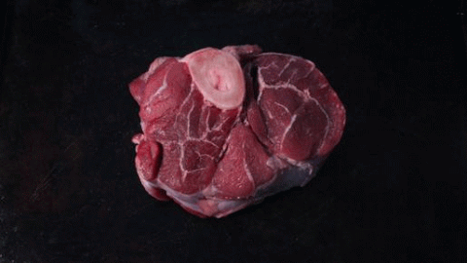
ПРОИЗВОДИТЕЛИ
ГОВЯДИНЫ

Slide 13
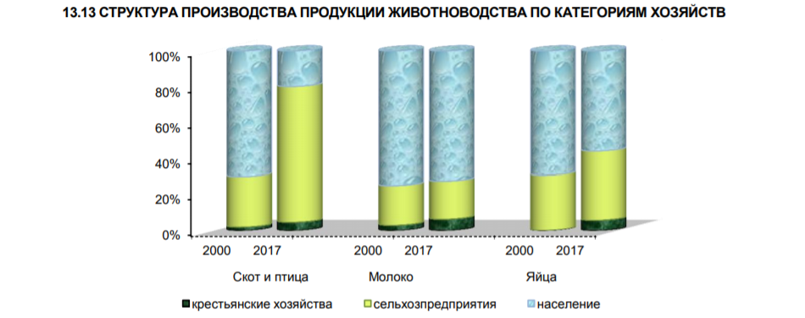

Slide 14
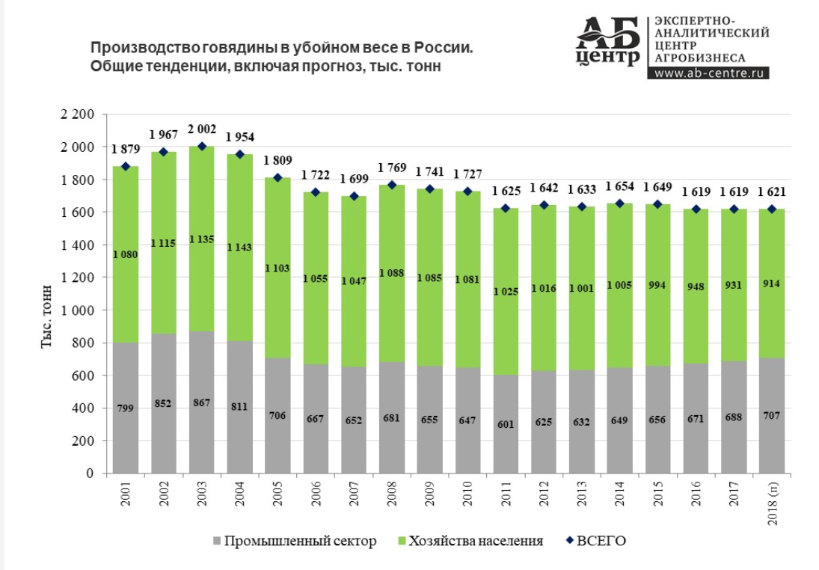

Slide 15
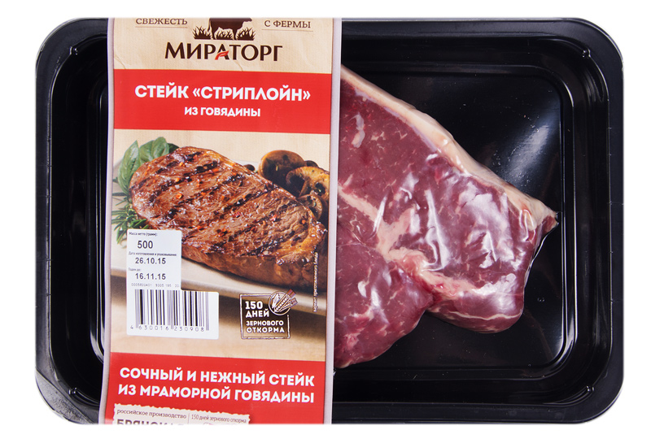
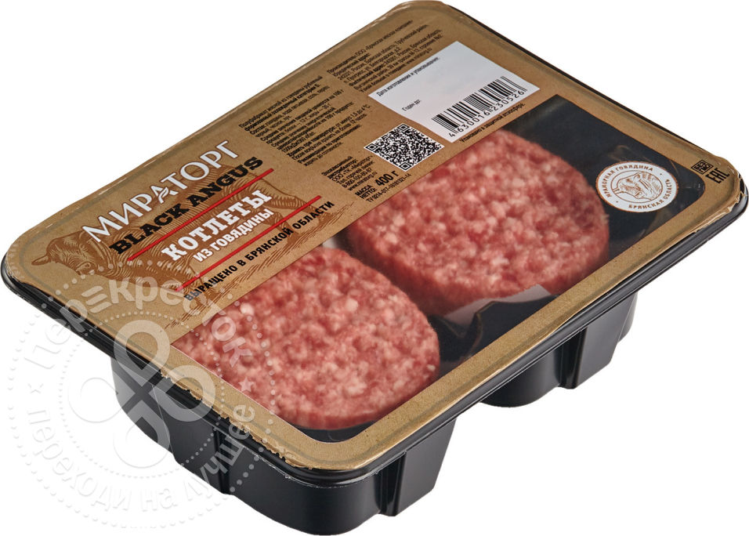
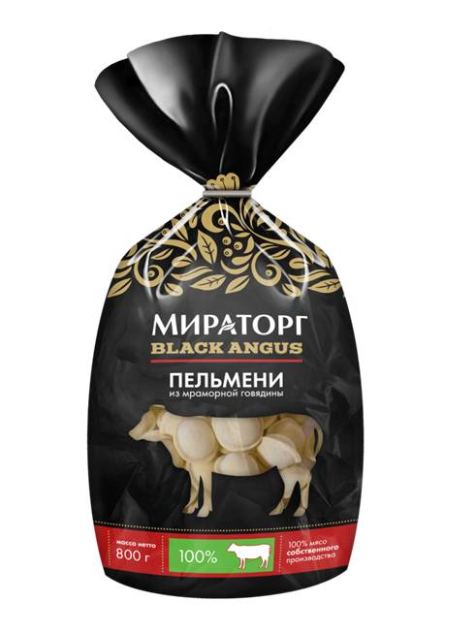
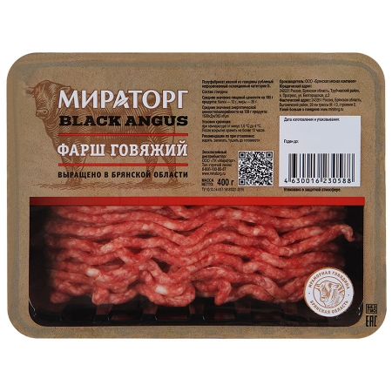
МИРАТОРГ

Slide 16

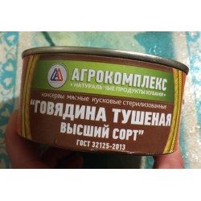

АГРОКОМПЛЕКС (Краснодарский край)

Slide 17
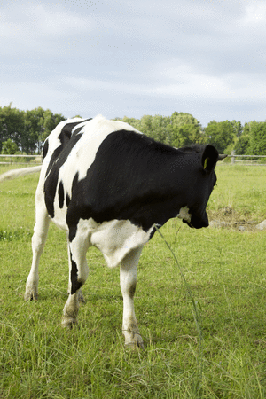
АГРОПРОДУКТ
Ставропольский край, Шпаковский район, г. Михайловск

Slide 18
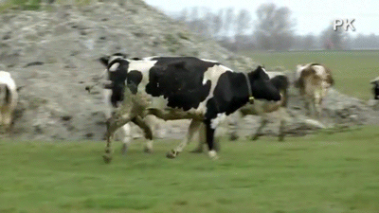
Балахоновский мясокомбинат ООО Европа
Ставропольский край, Кочубеевский район, село Кочубеевское

Slide 19
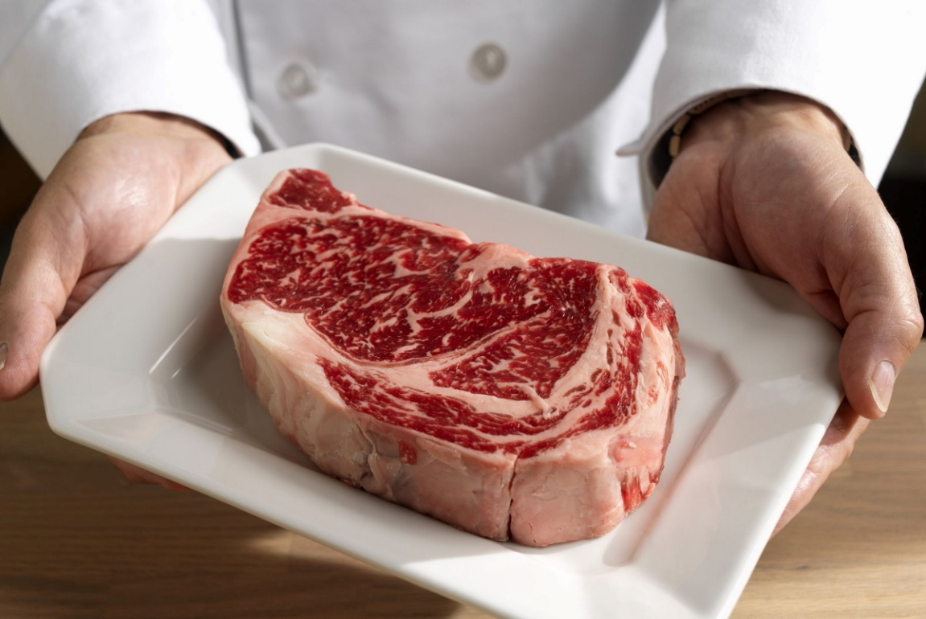
ЦЕНЫ

Slide 20
По оперативным данным министерства сельского хозяйства Ставропольского края, организаций пищевой и перерабатывающей промышленности Ставропольского края по состоянию на 29 ноября 2017 года оптово-отпускные цены на говядину в убойной весе составили 207,0 тыс. рублей за тонну, что на 3,5 % выше, чем в 2016 году.

Slide 21
Стоимость без НДС живого веса – 110,41 тыс. руб./т
Говядина тушами оптом составило - 204,55 тыс. руб./т.
Стоимость кг говядины в магазинах – 322,69 руб./кг.
Средняя стоимость по контрактам взлетела на 14,8% и равнялась 3731,7 долл/т. Рост экспорта достиг черты 0,9 тыс. т, что в 1,8 раза больше минувшего года. За рубежом отмечается снижение стоимости в размере 0,1%.
Данные сайта ИСТРА ПРОДУКТ

Slide 22
В Ставрополе установилась наивысшая средняя цена на говядину, баранину и куры. На свинину наивысшая цена в Буденновске.
В Сочи прошёл инвестиционный форум «СОЧИ 2019», на котором представителями Ставропольского края было подписано соглашение с АО «Российский экспортный форум».
Также, губернатором Ставрополья было поручено: «Реализовать масштабные планы, прежде всего, связанные с реализацией национальных проектов в арго-промышленных комплексах, в промышленности, в сфере малого и среднего бизнеса». По сообщению Министерства сельского хозяйства Ставропольского края, в рамках последних событий, было принято решение увеличить объёмы экспорта.
Перспективный пример - агрокомпании «Ресурс», которые наладили экспорт мяса птицы в более чем 30 стран Западной Африки и Юго-Восточной Азии. Уже в 2018 году было поставлено больше 13 тысяч тонн продукции.

Slide 23
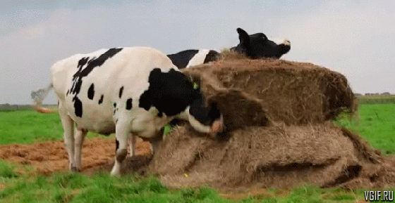
Высокая цена говядины как по Ставропольскому краю, так и в целом по России приводит к сокращению объема реализации.

Slide 24
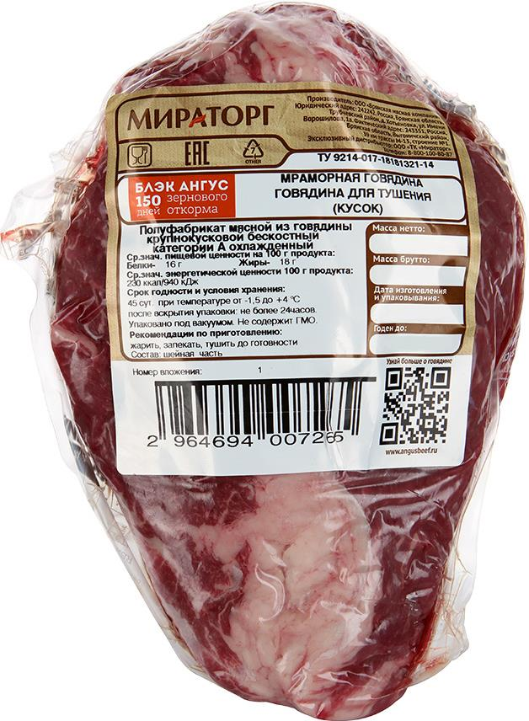
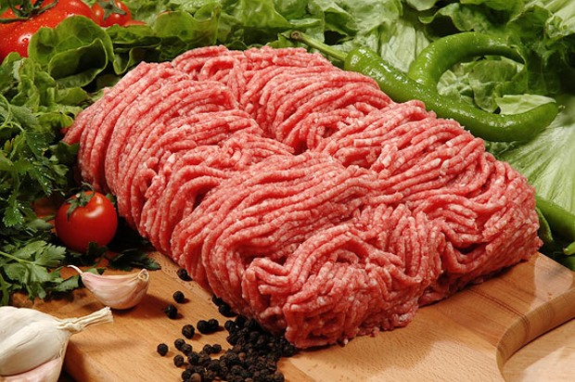
Средняя цена на говядину по данным МИНИСТЕРСТВА С/Х ХОЗЯЙСТВА по России в 2018 году составила 318,25 руб/кг.
В Ставрополе средняя цена кг говядины на развес составляет 390 рублей
Notes:
В Ставрополе средняя цена кг говядины на развес составляет 390 рублей

Slide 25

Спасибо за внимание!

